Slide 1
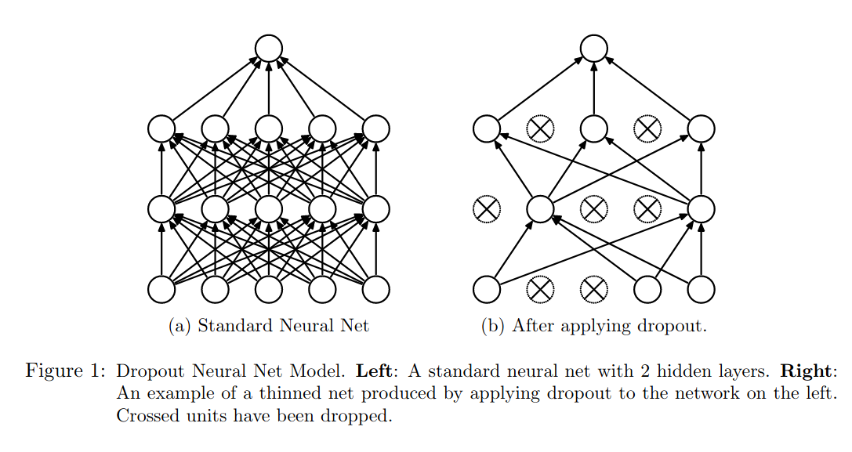
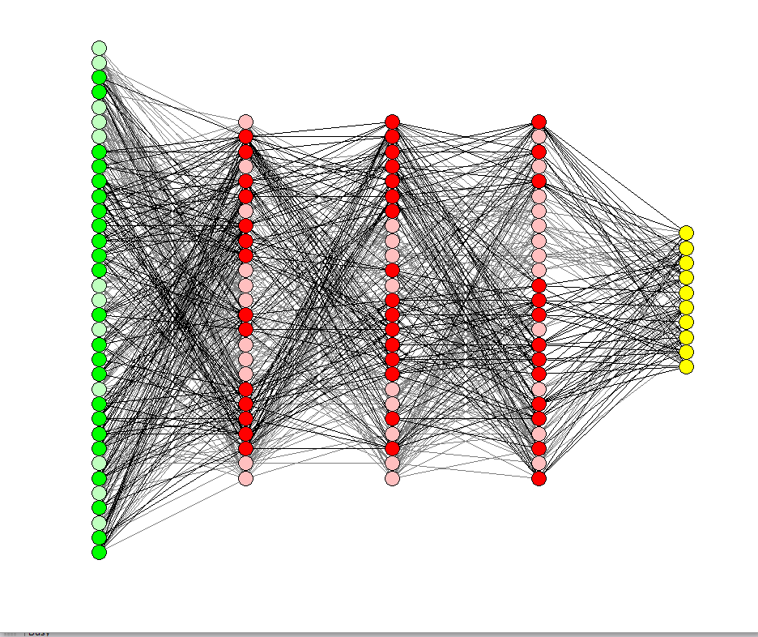
Dropout: A Simple Way to Prevent Neural Networks fromOverfitting
Nitish Srivastava
Geoffrey Hinton
Alex Krizhevs
Ilya Sutskeverilya@cs.toronto.eduRuslan Salakhutdinov
http://jmlr.org/papers/volume15/srivastava14a.old/srivastava14a.pdf
Dropouts réduit la co-adaptation entre les neurones
Dropout: A Simple Way to Prevent Neural Networks from Overfitting
Nitish Srivastava, Geoffrey Hinton, Alex Krizhevs, Ilya Sutskever, Ruslan Salakhutdinov
http://jmlr.org/papers/volume15/srivastava14a.old/srivastava14a.pdf

Slide 2
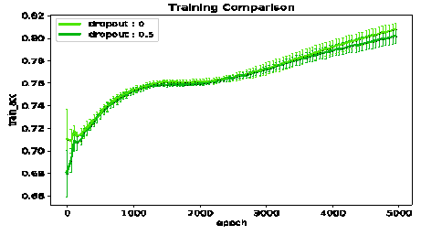
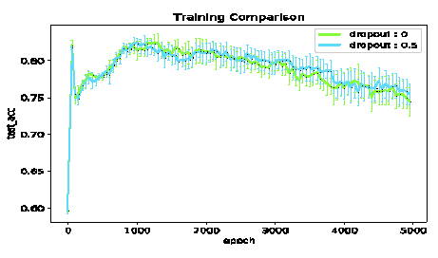
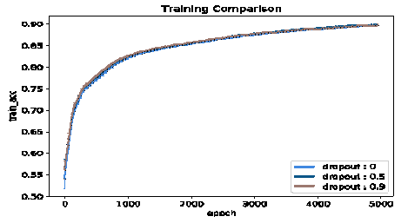
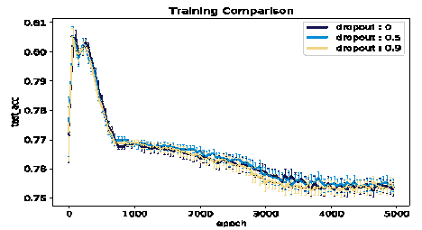
Effet du dropout sur l’apprentissage
CNN sur MNIST :
MLP sur Moon:

Slide 3
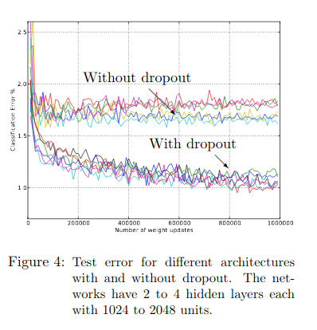
Effet du dropout sur l’apprentissage
Résultats de l’article :
A utiliser quand :
- réseau suffisament profond (> 2 couches)
- sensibilité du dataset au surapprentissage
- peu de données
http://jmlr.org/papers/volume15/srivastava14a.old/srivastava14a.pdf

Slide 4
CNN sur MNIST :
MLP sur Moon:

